Slide 1
Omgevingsrecht
(Staatsinrichting)
Periode 3 2022 MO41
Vrijdag 25-2-2022: Strafrecht opdrachten

Slide 2
4. Strafrecht

Slide 3
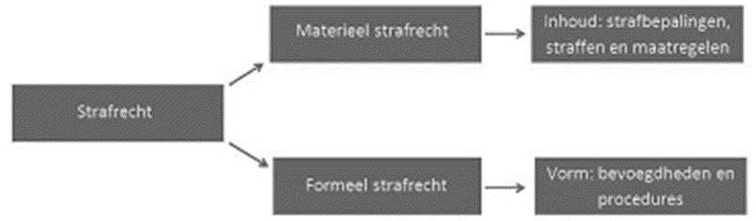
Strafrecht: Leerdoelen
Na het bestuderen van hoofdstuk 4 kun je:
een aantal wetten opnoemen waarin strafbare feiten zijn opgenomen;
het verschil aangeven tussen materieel strafrecht en formeel strafrecht;
een strafproces in hoofdlijnen beschrijven en de deelnemende partijen benoemen;
het onderscheid in soorten strafbare feiten aangeven.

Slide 4
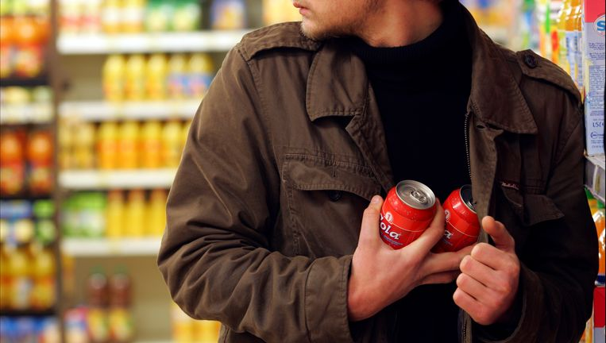
4. Deelneming strafbare feiten
Bij de deelnemers aan strafbare feiten moet je een onderscheid maken tussen:
Daders;
Medeplichtigen
Uitleg
Plegen: de dader die de misdaad pleegt (hij steelt)
Doen plegen: degene die steelt doet dit op bevel
Medeplegen: stelen samen met anderen
Uitlokken: iemand aansporen om te stelen

Slide 5
Strafrecht: casi mest uitrijden
Op grasland: drijfmest tussen 16 februari t/m 31 augustus op alle grondsoorten.
Vaste mest:
Op zand- en lössgrond: van 1 februari t/m 31 augustus
Op klei- en veengrond: vanaf 1 februari t/m 15 september
Op bouwland: drijfmest vanaf 16 februari t/m 15 september op alle grondsoorten
Vaste mest
Van 1 februari t/m 15 september op zand- en lössgrond
Het hele jaar voor aanplant fruit- en plantsoenbomen.
Op klei- en veengrond het hele jaar.

Slide 6
Strafrecht: casus 1 (blz. 47)
Het is winter en de koeien van boer Van de Sande staan op stal.
In deze tijd van het jaar mag boer Van de Sande geen mest over het land uitrijden. De mestsilo is daardoor tot de rand gevuld en dreigt over te lopen.
Boer Van de Sande heeft het verbod al twee keer overtreden. Van de milieutoezichthouder heeft hij al te horen gekregen dat bij de volgende overtreding er strafrechtelijk zal worden opgetreden.
Boer Van de Sande bedenkt een listig plannetje om zelf buiten schot te blijven. Op donderdag gaat de boer altijd naar de veemarkt. Hij vraagt zijn knecht Toine de kraan van de mestsilo die dag open te draaien.
Toine weigert. De boer belooft Toine een mooi stamboekkalf als hij de mest laat weglopen. Dit aanbod wil Toine niet mislopen. Hij draait de kraan open.

Slide 7
Strafrecht
46. Wie en in welke hoedanigheid kunnen in dit verhaal strafrechtelijk worden vervolgd?
Boer van de Sande als uitlokker en knecht Toine als pleger. Het initiatief ging van boer Van de Sande uit.
47. Stel dat boer van de Sande niet aan Toine, maar aan zijn zwakzinnige neefje Ties vraagt de mestklep te openen. Hij belooft Ties een nieuwe fiets. Wie en in welke hoedanigheid kunnen nu strafrechtelijk worden vervolgd?
Ties is niet strafbaar, omdat hij ontoerekeningsvatbaar is. Boer van de Sande is strafbaar als pleger (hij is ook uitlokker, maar dat is in dit geval niet belangrijk).

Slide 8
3. Strafuitsluitingsgronden
Rechtvaardigingsgrond: De gedraging/daad van de verdacht was gerechtvaardigd. Neemt de wederrechtelijkheid weg.
Schulduitsluitingsgrond: Een schulduitsluitingsgrond excuseert de dader, niet de daad. Neemt de verwijtbaarheid weg.

Slide 9
Strafrecht: casus 2 (blz. 48)
Niet alleen boer van de Sande heeft problemen met zijn mestsilo, maar zijn buurman boer Wiet ook.
Ook Wiet heeft al diverse waarschuwingen op zijn naam staan. Zijn tractor en giertank zijn door justitie in beslag genomen.
Boer Wiet zoekt zijn buurman Van de Sande op en legt hem zijn mestproblemen voor. Hij vraagt, ondanks een algeheel rijverbod voor alle agrarische voertuigen, de tractor en giertank te leen van Van de Sande.
Van de Sande stemt toe. Wiet rijdt zijn mest illegaal uit met het materiaal van Van de Sande.

Slide 10
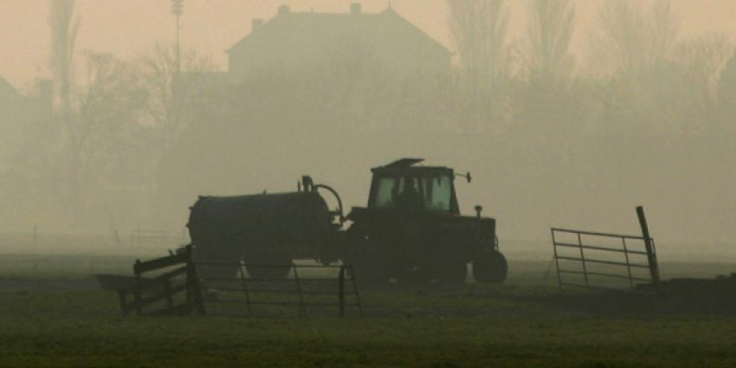
Strafrecht
48: Wie en in welke hoedanigheid kunnen in dit geval strafrechtelijk worden vervolgd?
Koetje als dader en Harmsen als medeplichtige. Het initiatief ging van Koetje uit en Harmsen verschaft hem de middelen tot het plegen.

Slide 11
Strafrecht
Het eerste boek Algemene bepalingen behandelt een aantal algemene zaken, zoals:
1. territorialiteitsbeginsel;
2. straffen;
3. strafuitsluitingsgronden;
4. deelneming aan strafbare feiten.

Slide 12
Wetboek van Strafvordering
49. Wie is verdachte op grond van het Wetboek van Strafvordering?
Verdachte is hij ten aanzien van wie uit feiten of omstandigheden een redelijk vermoeden van schuld aan enig strafbaar feit voortvloeit.
50. Noem een belangrijk recht van de verdachte.
het recht om te zwijgen.
het recht op bijstand van een advocaat naar keuze
het recht op het inzien van alle stukken.

Slide 13
Wetboek van Strafvordering
51. Wat is het verschil tussen voorlopige hechtenis en gevangenisstraf?
Bij voorlopige hechtenis is slechts sprake van een verdachte. De verdachte moet nog terechtstaan voor de rechter.
Gevangenisstraf wordt ondergaan door de dader.
52. In het Wetboek van Strafvordering zie je vaak woorden als "eenige”, "behelzende hunne mededeeling”, "hare onbevoegdheid” enzovoorts? Waarom zullen er zoveel ‘taalfouten’ in het wetboek staan?
Het WvSv en veel andere algemene wetboeken zijn vastgesteld in de tweede helft van de negentiende en het begin van de twintigste eeuw; Woorden werden toen zo geschreven.

Slide 14
2. Straffen
Een strafbaar feit bestaat altijd uit een norm en een sanctie.
Een norm is een regel, bijvoorbeeld "Het is verboden een inrichting op te richten zonder milieuvergunning”.
Een sanctie is de straf die er op staat als je de norm overtreedt.
Als je opzettelijk een ‘inrichting’ opricht zonder milieuvergunning, kun je maximaal zes jaar gevangenisstraf krijgen.
Er is alleen sprake van misdrijven voor zover zij opzettelijk zijn begaan.

Slide 15
Wetboek van Strafvordering
Wel of geen verdachte: Is in onderstaande voorbeelden volgens jou sprake van een verdachte in de zin van het Wetboek van Strafvordering? Waarom?
53. Een politieagent in Amsterdam ziet om 00.45 uur een fiets met doorgeknipt slot op het trottoir liggen. Een eindje verder ziet hij een junk in een winkelportiek slapen. Kan deze junk als verdachte worden aangehouden?
Neen, geen redelijk vermoeden van schuld.
54. Een politieagent ziet een slingerende auto over de weg rijden. Hij houdt de chauffeur aan en constateert een enorme dranklucht. Is er sprake van een verdachte?
Ja, redelijk vermoeden van schuld.
55. Stel uit de jas van de onder a genoemde junk steekt een nijptang. Verandert dat iets aan het antwoord?
Ja, nu wel redelijk vermoeden van schuld

Slide 16
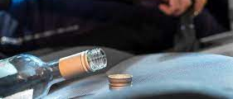
Wetboek van Strafvordering
Wel of geen verdachte: Is in onderstaande voorbeelden volgens jou sprake van een verdachte in de zin van het Wetboek van Strafvordering? Waarom?
Stel de automobilist onder b ziet er heel ‘nuchter’ uit. Zijn auto wordt echter bevolkt door een ‘horde’ straalbezopen studenten. Verandert dat iets aan de situatie?
Ja, geen redelijk vermoeden van schuld.

Slide 17
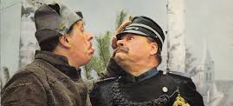
Wetboek van Strafvordering
Wel of geen verdachte: Is in onderstaande voorbeelden volgens jou sprake van een verdachte in de zin van het Wetboek van Strafvordering? Waarom?
57. In een klein plattelandsdorpje is ingebroken in een woning. Dorpelingen hebben ’s morgens een zwerver in het dorp gezien. Kan de zwerver als verdachte worden aangemerkt?
Neen, geen redelijk vermoeden van schuld.
59. Stel dat iemand de zwerver rond het tijdstip van de inbraak in de buurt van het huis heeft zien rondsluipen. Verandert dat iets aan je antwoord?
Ja, redelijk vermoeden van schuld.

Slide 18
Rechtelijke macht
Zittende magistratuur (rechtelijke macht)
Staande magistratuur (OM)
De zittende en staande magistratuur = rechterlijke organisatie genoemd.
De rechterlijke macht (rechters en griffiers) wordt ook wel aangeduid als de zittende magistratuur en het openbaar ministerie als de staande magistratuur.
De rechter blijft altijd zitten.
De officier van justitie, die deel uitmaakt van het Openbaar Ministerie (OM) spreekt zijn aanklacht of requisitoir, staande uit.
Een rechter, een griffier (schrijft alles op), een officier van justitie (aanklager) en een raadsman (advocaat) zijn allemaal gekleed in een toga met witte bef.

Slide 19
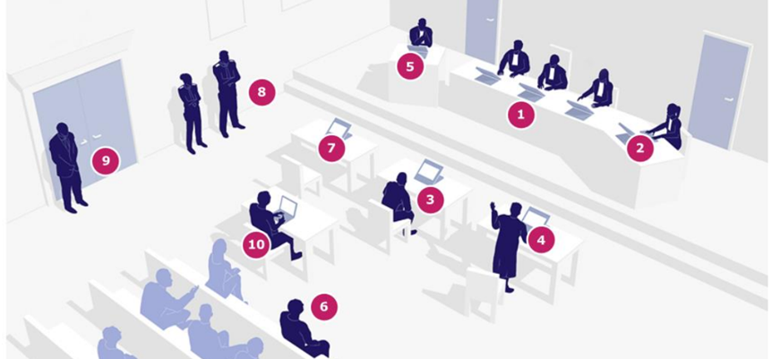
Rechtelijke macht
60. In de afbeelding zijn een 10-tal hoofdrolspelers donkergekleurd. Geef per speler de naam en beschrijf kort de rol/functie van die persoon.

Slide 20
Rechtelijke macht
Rechter: drie rechters = een meervoudige kamer. Zij luisteren naar de officier van justitie, de advocaat, het slachtoffer en de verdachte. Daarna spreken zij het vonnis uit.
Griffier: maakt het verslag; een proces-verbaal.
Verdachte: zit tegenover de rechter. Rechter, officier van justitie en advocaat kunnen vragen stellen.
Advocaat: verdedigt de belangen van de verdachte
Officier van Justitie: openbaar aanklager (leest dagvaarding)
Slachtoffer: heeft spreekrecht; kan om vergoeding vragen
Getuige: wordt opgeroepen tijdens de zitting om te getuigen
Parketpolitie: politie, met dienst in het gerechtsgebouw.
Bode: zorgt voor orde. Roept verdachte op. Brengt getuigen en deskundigen op goede moment de zaal binnen
Pers: schrijft een objectief artikel in de krant

Slide 21
Rechtelijke macht
61. Wie vormen de rechterlijke organisatie?
De rechterlijke macht (rechters en griffier) en het Openbaar Ministerie (Officier van Justitie)
62. Behoort de officier van justitie tot de zittende of staande magistratuur?
Staande magistratuur
63. Behoort de officier van justitie tot de rechterlijke macht?
Neen, Openbaar Ministerie
64. Waarmee begint een strafproces?
Met een dagvaarding
65. Is de rechter in een strafproces actief of passief?
De rechter in een strafproces is actief op zoek naar de waarheid.

Slide 22
Rechtelijke macht
Met deze invulopdracht kun je nagaan of je de leerstof goed hebt opgenomen en begrepen. Neem de zinnen over en vul het ontbrekende woord in.
66. Verdachten van verkeersovertredingen worden altijd gedagvaard voor de zitting bij de alleensprekende rechter (de politierechter) in een .......
Arrondissementsrechtbank
67. Indien een verdachte hoger beroep instelt bij de politierechter komt hij in beroep tegen een vonnis van de .......
rechter
68. De hoofdtaak van de rechter in een strafproces is het vinden van de ......
Waarheid

Slide 23
Rechtelijke macht
Met deze invulopdracht kun je nagaan of je de leerstof goed hebt opgenomen en begrepen. Neem de zinnen over en vul het ontbrekende woord in.
69. Rechters die zich bezighouden met straf- en privaatrecht worden ....... Rechters genoemd.
Gewone
70. Dit in tegenstelling tot rechters die bestuursrecht behandelen, zij worden ...... rechters genoemd.
Bijzondere

Slide 24
Hoe verder?
Vragen? Alles duidelijk?
Maandag:
Gaan we in op gemeentelijke organisatie
Verder bespreken voortgang opdracht gemeenten
Interview bestuurder/ambtenaar
Bijwonen Raadsvergadering

